Slide 1
SMILE (SMart Inclusive Living Environments)
EU-prosjekt: 70MNOK over 3 år
Mål: videreutvikle, pilotere og forske på smarte elektroniske løsninger som gjør at eldre personer kan leve aktive liv hjemme mest mulig uavhengig av hjelp fra helsetjenesten
Koordineres av SI ved Sverre Bergh, Forsknings-senter for aldersrelatert funksjonssvikt og sykdom
Samarbeid mellom 13 partnere; forskere, helseinstitusjoner og bedrifter i EU og Canada
3 pasientgrupper: Demens, KOLS og postoperative
Notes:
I tillegg til å utvikle, skal prosjektet også teste ut og forske på forskjellige digitale elektroniske hjelpemidler. En av disse hjelpemidlene (The Digital Care Facilitator) skal elektronisk samle inn data om pasientens helse og dataene skal brukes for å gi råd når det gjelder behandling, omsorg og oppfølging. Videre skal prosjektet utvikle elektroniske løsninger for overføring og formidling av data mellom pasient og helsevesen, og forskjellige helse-apper som kan registrere symptomer og utvikling av pasientens sykdommer.

Slide 2
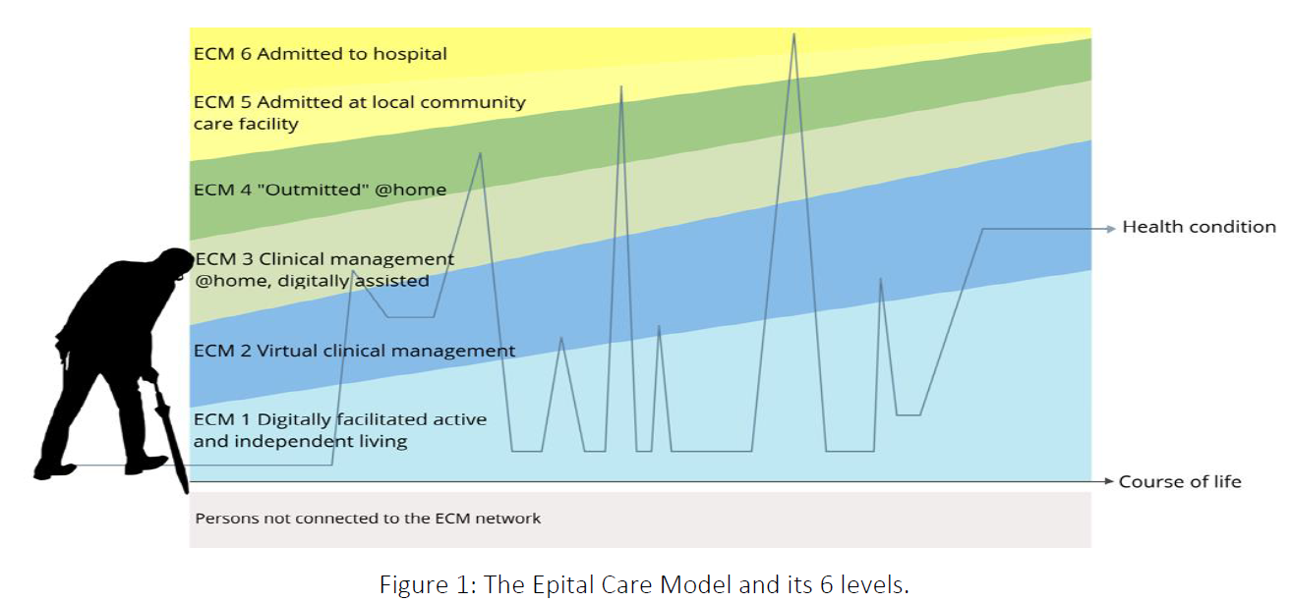
The Epital Care Model (ECM) and its 6 levels:
Optimalisere hjemmet med digitale løsninger for et mer selvstendig liv
Proaktivt, preventivt og monitorerende helsehjelpssystem som tilrettelegger for styring av egen helse

Slide 3
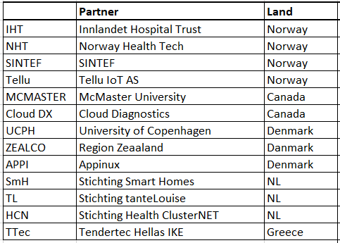
List of partners

Slide 4
STATUS:
I planleggingsfasen: Avklaringer, konkretiseringer, søknad om tillatelser. Har dog begynt å konkretisere deler av piloteringsplanene.
DEMENS: - 1. fase: Undersøke og kartlegge pasienters digitale kompetanse og modenhet for å motta digital oppfølging, samt hvilke ønsker og synspunkter de har på dette. Spørreundersøkelsen READHY: N=150-200. - 2. fase: Pilotere løsninger på 5 pasienter - 3. fase: Teste ut løsninger på 25-40 pasienter
POSTOPERATIVE: - Fremdeles ikke konkretisert.
Notes:
I tillegg til å utvikle, skal prosjektet også teste ut og forske på forskjellige digitale elektroniske hjelpemidler. En av disse hjelpemidlene (The Digital Care Facilitator) skal elektronisk samle inn data om pasientens helse og dataene skal brukes for å gi råd når det gjelder behandling, omsorg og oppfølging. Videre skal prosjektet utvikle elektroniske løsninger for overføring og formidling av data mellom pasient og helsevesen, og forskjellige helse-apper som kan registrere symptomer og utvikling av pasientens sykdommer.

Slide 5
STATUS:
KOLS: Målgruppe: Eldre hjemmeboende med eskalerende pleiebehov. - 1. fase: Undersøke og kartlegge pasienters digitale kompetanse og modenhet for å motta digital oppfølging, samt hvilke ønsker og synspunkter de har på dette. Spørreundersøkelsen READHY: N=150-200. - 2. fase: Teste ut løsning for hjemmemonitorering på 10-20 pasienter. Gjennomføres innen et halvt år. - 3. fase: Testing av løsninger (ikke definerte) på 100 pasienter. Nord-Gudbrandsdalen: Aktuelt å rekruttere pasienter til samtlige faser. Ref. forrige referat fra DUR: Det er ikke budsjettert med 40% stilling til NGLMS i SMILE, men det kan bli aktuelt å frikjøpe ressurser for å tilrettelegge for pilotering av løsninger i N-G. Dette må avtales nærmere.
Notes:
I tillegg til å utvikle, skal prosjektet også teste ut og forske på forskjellige digitale elektroniske hjelpemidler. En av disse hjelpemidlene (The Digital Care Facilitator) skal elektronisk samle inn data om pasientens helse og dataene skal brukes for å gi råd når det gjelder behandling, omsorg og oppfølging. Videre skal prosjektet utvikle elektroniske løsninger for overføring og formidling av data mellom pasient og helsevesen, og forskjellige helse-apper som kan registrere symptomer og utvikling av pasientens sykdommer.
Fortsatt uavklart hva en testing vil innebære mtp. Tidsavgrensning, formål, etc. Antagelig blir målet å finne ut om noe utviklet i Canada kan benyttes i Europa.

Slide 6
Prehospital Video i Samverkan Et Helseinn-samarbeid.

Slide 7
Avstandene i Innlandet gjør det vanskelig å levere likeverdige helsetjenester til befolkningen i grisgrendte strøk.
Det er behov for at helsepersonell i akuttkjeden får bedre forutsetninger til å:
Triagere pasienter tidligere
Gi riktigere behandling tidligere
Redusere antall unødige transporter til sykehus

Slide 8
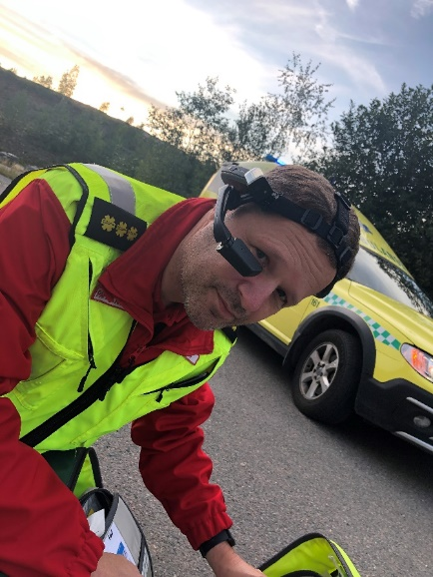
Videoassistert beslutningsstøtte fungerer!
Sykehuset Innlandet (SI): - Digital samhandling i pasientforløp og videoassistert beslutningsstøtte (DSIP)
Prehospital ICT Arena (PICTA): - Videostöd i den PreHospitala Strokekedjan (ViPHS) - Prehospitalt AI-baserat BeslutsStöd för Identifiering av förhöjd sepsisrisk (PreSISe)
➔ Bistand fra Helseinn for å rigge prosjekt til Interreg Sverige-Norge ➔ Prehospital Video i Samhandling

Slide 9
Hensikten med prosjektet er att genom samverkan mellan sjukvård, företag och akademi bidra til videreutvikling av ambulansetjenesten i gränsregionen, med mål om å oppnå tidligere och förbättrad pasienttriage ved hjelp av videoteknologi.
Verifisere og videreutvikle bruk av videoteknologi som beslutningsstøtte i prehospitale tjenester
Spre prosjektets resultater og tilrettelegge for at andre aktører og helsetjenestetilbydere kan nyttiggjøre seg prosjektets erfaringer
Bygge et grenseoverskridende nettverk for utvikling av prehospitale tjenester

Slide 10
Hovedprosjektleder: PICTA
Norsk prosjektledelse: SI
Styringsgruppe og prosjektgruppe
Hovedpartnere: Sel kommune, Trysil kommune, Helseinn, NTNU.
Interessenter: Kommunener: Åmot, Stor-Elvdal og Lom. Bedrifter: Jodapro, Cisco, Ikomm, Zyberia, LangO, Lemen Media.

Slide 11
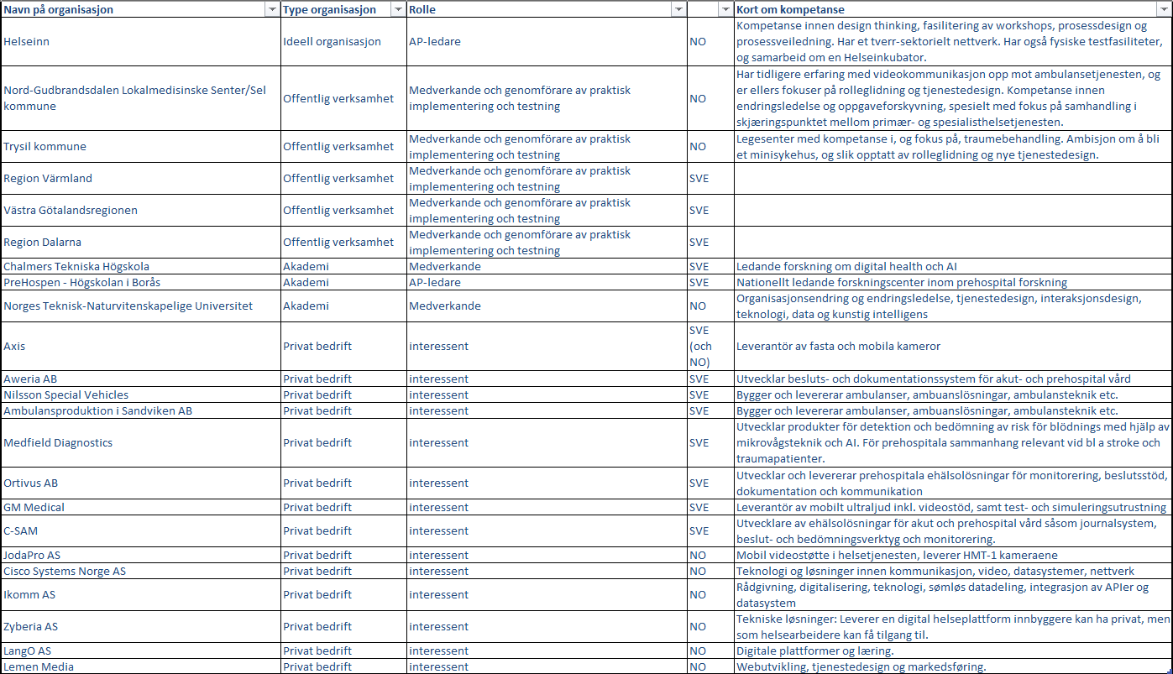

Slide 12
Økt trygghet og kompetanse
Raskere og riktigere behandling
Redusert antall innleggelser
To uavhengige FoUI-prosjekter
Opplevd økt innovasjonsevne
Testing av nye løsninger
Utvikle løsninger til kommersialiseringsstadiet
Utarbeide blueprints/retningslinjer for bredding

Slide 13
Pasienten vil oppleve en mer sømløs helsetjeneste.
Prehospital tjeneste styrkes gjennom samhandling og økt kompetanse
Akademia og næringsliv kommer tett på offentliges behov, som gir redusert omløpstid fra forskning til praksis, og økt innovasjonstakt og relevans av utvikling.

Slide 14
Indikatorer
Antall selskaper som får støtte. | 14
Antall selskaper som får støtte for å introdusere nye produkter til markedet. | 5
Antall selskaper som får støtte for å introdusere nye produkter til foretaket.
Antall selskaper som deltar i grenseoverskridende, transnasjonale eller interregionale forskningsprosjekt. | 14
Antall forskningsinstitutt som deltar i grenseoverskridende, transnasjonale eller interregionale forskningsprosjekt. | 4
Antall deltakende organisasjoner i grenseoverskridende forskningsprosjekt | 9
Antall demonstrasjons- og testprosjekt | 7
Langsiktige, formaliserte samarbeidsavtaler mellom ulike forskningsinstitutt | 5

Slide 15
AP1/AP2
AP3
AP4
AP5
AP6
Kommunikasjon Prosjektledelse
Etablere triple-helix miljø
Pilotere video-støtte i PHT
Teknologi-utvikling
Jus, etikk og integritet
EFFEKTER
APL: PICTA og SI v/Elise
1.1 Intern vs. ekstern 1.2 Nasjonal vs transnasjonal 2.1 Lokalt vs helhetlig
EURO: 190’
APL: Helseinn v/Josefine 3.1 Felles møteplasser 3.2 Identifisere hinder/åpning for samarbeid 3.3 Kartlegge og koble 3.4 Organisere 3.5 Initiere aktivitet
APL: SI v/Tom 4.1 Behovs-kartlegging 4.2 Analysere tjenestereiser 4.3 Pilotere 4.4 Utarbeide blueprints
APL: SI v/Peder 5.1 Erfarings-utveksling 5.2 Innkjøp og montering 5.3 Support og tilpasning 5.4 Støtte utvikling av behovstilpassa løsninger
Ressurser kobles på ved behov. - Organisering - Personvern - Sikkerhet - Rettigheter
RESULTAT-MÅL
HOVEDMÅL #1 HOVEDMÅL #2 HOVEDMÅL #3
EURO: 41’
EURO: 460’
EURO: 380’
EURO: 52’

Slide 16
Finansiert av Interreg (45%) 1 476 000
Totalbudsjett Sverige-Norge 9 096 768

Slide 17
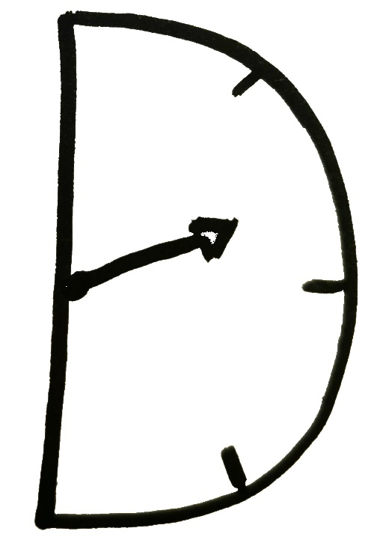
Kvartalsvis rapportering til sekretariatet: - Transnasjonal skriftlig rapport - Nasjonal økonomisk rapport. www.regionalforvaltningen.no
Rapportering av tidsbruk: a) Heltidsansatt b) Deltidsansatt - prosentstilling d) Deltidsansatt - varierende timetall per måned. A og B kan tas ut av lønnssystemet. C og D må levere timelister.

Slide 18
Status?

Slide 19
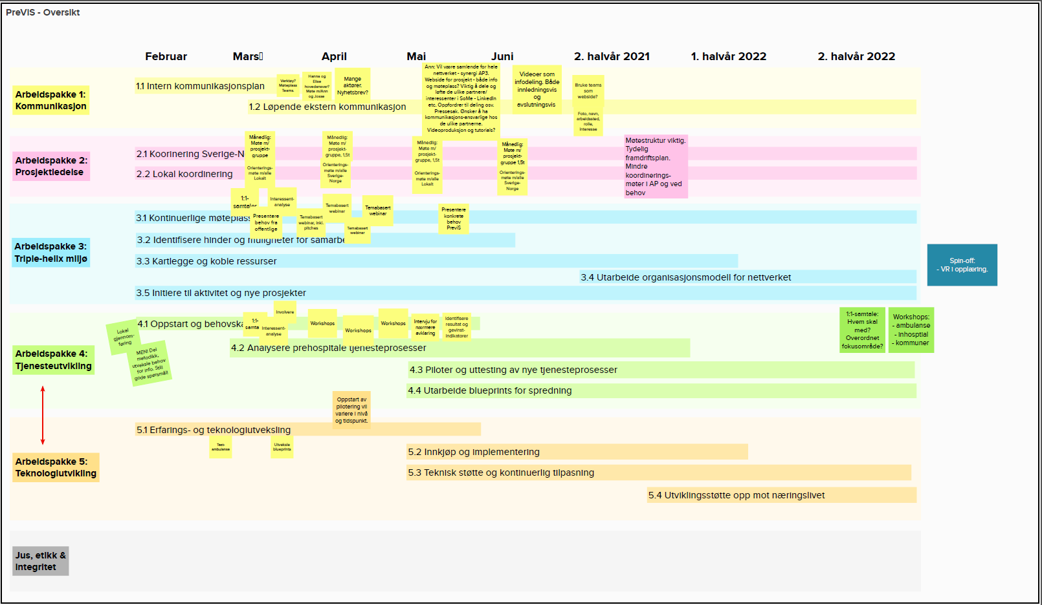

Slide 20
KONSEPT
PLANLEGGING
GJENNOMFØRING
AVSLUTTE
REALISERE
2020 FEB/MAR MAR’21 - MAI’22 MAI’22 - NOV’22 2022→
Virksomhetens ansvar Virksomhetens ansvar
BP1
BP2
BP3
BP4
BP5
BP6
To do/Avklar:
Hva skal leveres?
Regelverksutvikling
Endring i prosesser/ arbeidsmåter
Tekniske rammer
Prosjektorganisering
Planlegg gjennomføring
To do:
FASER m/faseplan: 1. Behovskartlegging 2. Utprøving 3. Implementering
Utarbeide faseplan for avslutning
To do:
Støtte ansvars-overføring til linja (til SEP’22)
Avslutte kontrakter
Arkivere dokumenter
Lukke prosjektregnskap
Strukturere erfaringsdata
Oppdatere gevinst-realiseringsplan
Re-allokere prosjektressurser

Slide 21
KONSEPT
PLANLEGGING
GJENNOMFØRING
AVSLUTTE
REALISERE
2020 FEB/MAR MAR’21 - MAI’22 MAI’22 - SEP’22 2022→
Behovskartlegging
Utprøving
Implementering
BP1
BP2
BP3
BP4
BP5
BP6
Innledende møter
Behovsanalyse
Planlegging
MAR’21 - JUL’21 AUG’21 – MAI’22 NOV’22 – MAI’22
BP3.2
BP3.3
Hva implementeres? Ansvarlige?
BP4
Godkjenn plan Deleger ressurser
MARS/APRIL APRIL/MAI MAI/JUNI
AP4
Erfaringsutveksling
Forberede pilot/ avklare muligheter
Planlegging
BP3.1
Avhengig
Felles
AP5
BP3.1

Slide 22
Innledende møter
Behovsanalyse
Planlegging
MARS/APRIL APRIL/MAI MAI/JUNI
AP4
Åmot: Ønsker å avvente. Lom: Ønsker å avvente. Stor-Elvdal: Aktiv deltakelse, ser potensiale mellom flere aktører. Trysil: Foreløpig ikke avklart. Bør koordineres med Engerdal-prosjekt? Sel: Foreløpig ikke avklart, men Bjørn Steinar Storvik har fått 5%-stilling inn i prosjektet.
Ambulansetjenesten: Ambulansestasjonene i Lom og Sel ønsker å være med. Ser stor verdi av bedre samarbeid også mellom aktører innad i primærhelse-tjenesten som sykehjem-legevakt/ digital KAD-plass.
NTNU v/Institutt for design bistår i innsiktsarbeid. - Hvem er involvert når i en tjenestereise i prehospitale tjenester? - Hvor er det behov for bedre samhandling mellom aktørene? - Hvor kan videokommunikasjon være en gunstig løsning?
Basert på innsikten vil prosjektgruppa vurdere hvilke tekniske løsninger som egner seg best hvor, og utarbeide en plan for uttesting med de involverte aktørene.

Slide 23
Takk for meg!
Kontaktinformasjon:
Elise Kolås elise.kolas@sykehuset-innlandet.no
Peder Stokke peder.stokke@sykehuset-innlandet.no
Tom Bakken tom.bakken@sykehuset-innlandet.no
NB! Kommunikasjon. Interreg Sverige-Norge stiller krav til at deres logo er med på alt som kommuniseres om prosjekter de finansieres, og/eller at det informeres om at de finansierer prosjektet.

